Slide 1
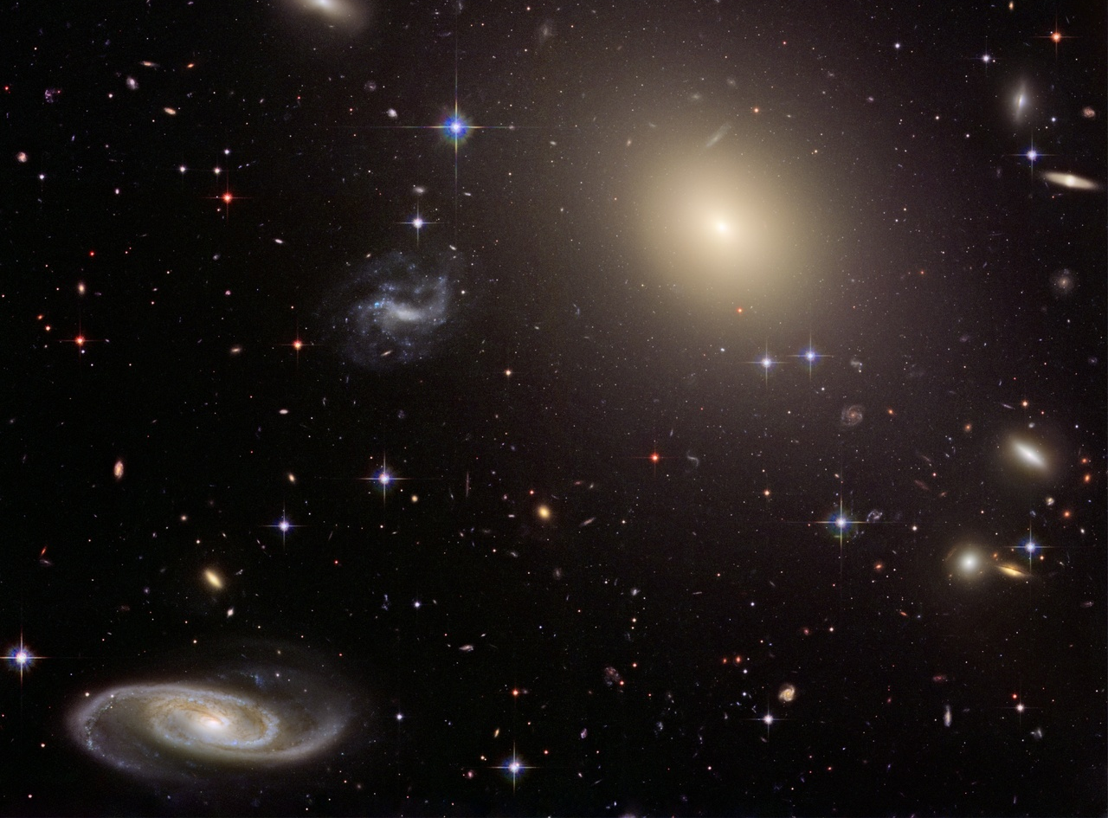
Галактики. Виды галактик
pptcloud.ru

Slide 2
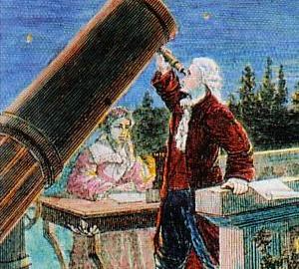
Галактики
Исторический очерк
Изучая многочисленные туманности, В. Гершель пришел к выводу, что некоторые из них являются далекими звездными системами. Он писал: -”...Небеса состоят из участков, в которых солнца собраны в системы. Эти туманности могут быть названы млечными путями-с малой буквы в отличие от наше системы”.
Убедившись, что большинство туманных объектов оказались обычными туманностями, которые находятся в нашей Галактике, Гершель под конец жизни пришел к выводу, что «Все, что за пределами нашей собственной системы, покрыто мраком неизвестности».
Англ. астроном Агнесса Кларк в 1890г. писала в своей книге «Система звезд»: «...ни один компетентный ученый... не станет придерживаться мнения, что хотя бы одна туманность является звездной системой, сравнимой по размерам с Млечным путем.»
Все эти пессимистические настроения были связаны с тем, что ученые тогда не умели определять расстояния до галактик. По измерениям 1907г. Галактика в Андромеде, якобы, расположена от нас всего в 19 св. г, чуть позже, в 1600 св. лет.

Slide 3
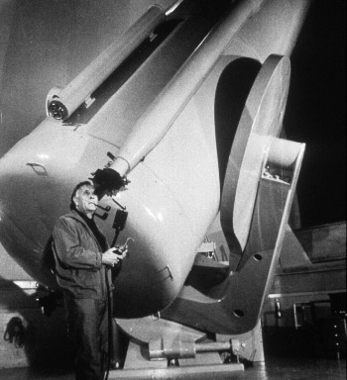
Галактики
Исторический отчерк
Природу спиральных туманностей окончательно удалось установить Эдвину Хабблу, который в конце 1923г. обнаружил в Туманности Андромеды первую цефеиду и оценил расстояние до галактики в 900000 св. лет (в реальности, 2,3 млн. св. лет).
Это доказывало, что спиральные туманности являются галактиками, подобными нашей - грандиозными образованиями из миллиардов звезд и находятся на расстоянии в миллионы св. л. от нас.
В 1929 году Эдвин Хаббл вывел свой знаменитый закон: галактики разлетаются со скоростью пропорциональной расстоянию между ними (v=Hr). Это было сделано на статистическом уровне: расстояние до галактики в среднем обратно пропорционально квадрату ее яркости. Скорость убегания была определена красным смещением (эффект Доплера).
Вместе с ОТО Эйнштейна и решениями Фридмана показывающими нестационарность Вселенной, этот закон изменил мировоззрение: вместо вечной и неизменной мы получили расширяющуюся эволюционирующую Вселенную возникшую миллиарды лет назад.

Slide 4
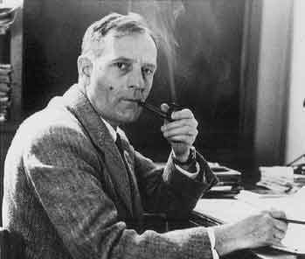
Галактики
Закон Хаббла и определение расстояний до галактик
Еще в начале нашего века было установлено, что в спектрах большинства галактик линии всех химических элементов смещены в красную сторону. Мерой этого красного смещения является величина z = ( λ'-λ₀ ) / λ₀
Смещение в спектрах галактик объясняется эффектом Доплера, согласно которому чем быстрее удаляется от нас какой-либо объект, тем больше величина красного смещения. Связь между скоростью удаления v и z v = cz. Самая далекая галактика имеет z=6.68
В 1929 году американский астроном Эдвин Хаббл сделал замечательное открытие: лучевая скорость v любой галактики (измеренная с помощью красного смещения) пропорциональна расстоянию r от нее: v = Hr , где H- коэффициент пропорциональности, называемый постоянной Хаббла. 55 км/(с·Мпк) < H < 75 км/(с·Мпк) ~ 65 км/(с·Мпк).
Главным методом измерения внегалактических расстояний является метод “стандартной свечи”. В качестве «свеч» выбираются цефеиды (до 100млн. св. лет) и сверхновые звезды типа Ia, имеющие одну светимость (10¹¹L) (более млрд. св. лет).

Slide 5
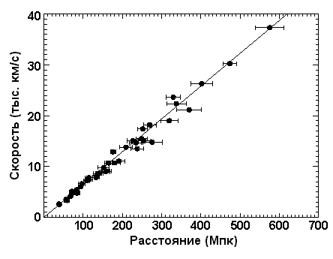
Галактики
Закон Хаббла и определение расстояний до галактик
Линейность соотношения между скоростью удаления галактик и расстоянием до них. Расстояния до галактик вычислены с помощью сверхновых типа Ia

Slide 6
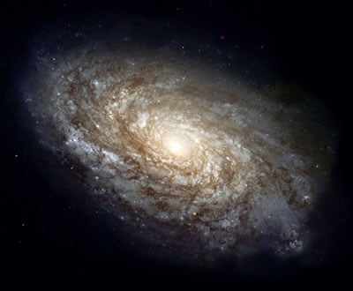
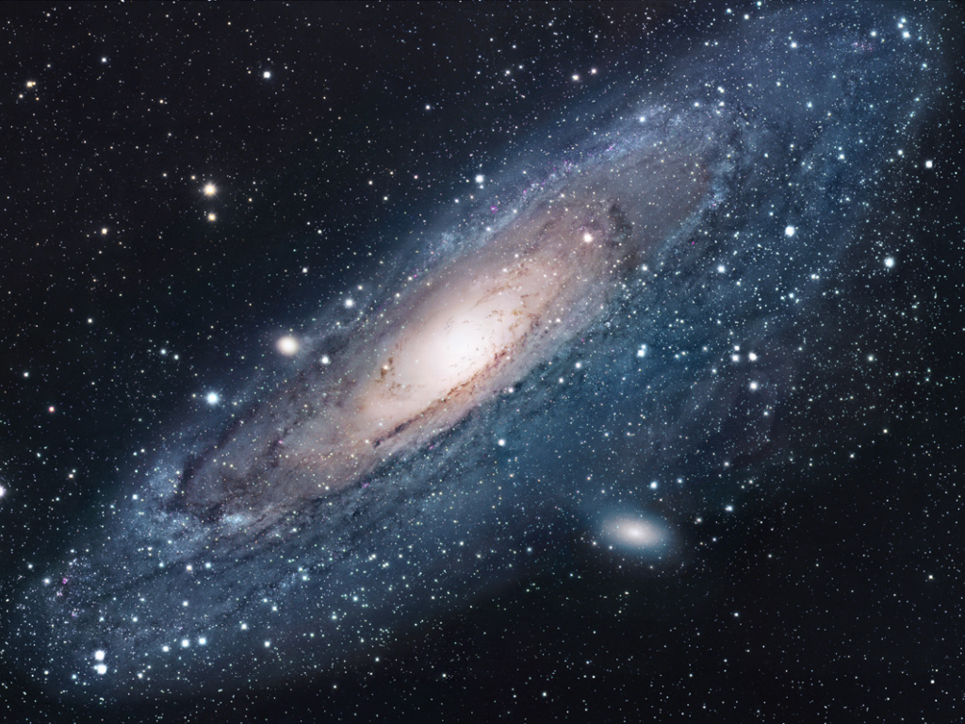
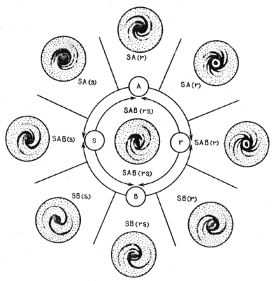
Галактики
Спиральные галактики
Галактика, основным наблюдаемым элементом которой является вращающийся диск с выделяющимися на нем спиральными ветвями, называется спиральной.
К числу таких галактик относится наша Галактика и ближайшие крупные галактики - Туманность Андромеды (М31) и Туманность Треугольника (М33).
Спиральные ветви галактик выделяются повышенной яркостью на фоне галактических дисков благодаря концентрации в них звезд высокой светимости и звездных скоплений.
Содержат области, где концентрируются облака межзвездного газа и происходит рождение звезд.
Спиральные ветви возникают в результате распространения гигантских по размеру волн сжатия и разряжения по диску галактики.

Slide 7
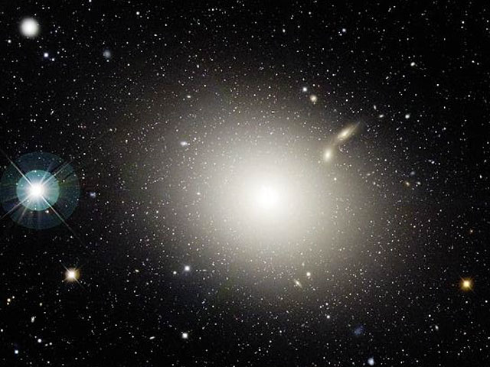
Галактики
Эллиптические галактики
Многочисленный класс галактик, не обладающих ни ярким звездным диском, ни спиральными ветвями. Среди эллиптических галактик находятся как самые массивные галактики (с массой до 10¹² масс Солнца), так и самые маломассивные (10⁷-10⁹ масс Солнца).
Эллиптические галактики не имеют резких границ, их яркость монотонно уменьшается с удалением от центра.
Эллиптические галактики почти не содержат холодного межзвездного газа и молодых звезд.
Звезды эллиптических галактик, как правило, имеют возраст, превышающий 10 миллиардов лет.
Ряд близких карликовых эллиптических галактик является спутниками нашей Галактики.
Много эллиптических галактик высокой светимости содержится в ближайшем к нам крупном скоплении галактик в созвездии Девы.

Slide 8
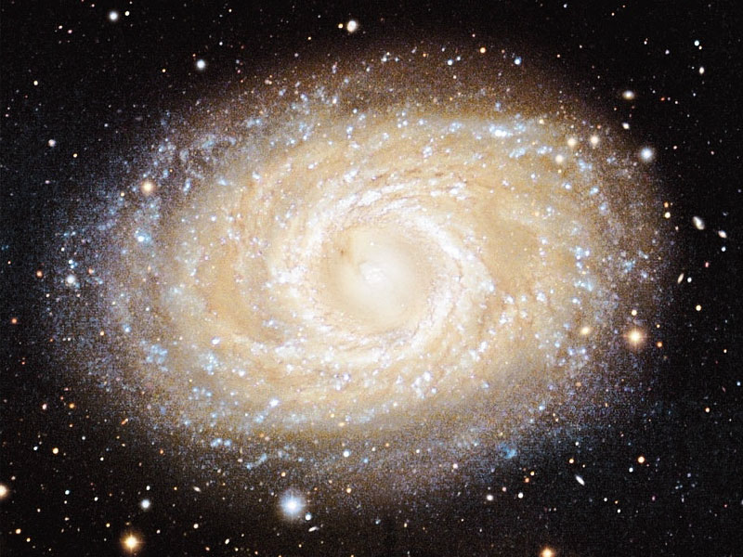
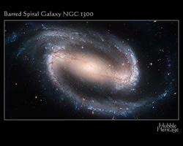
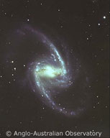
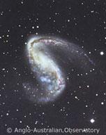
Галактики
Спиральные галактики с перемычкой
Примерно у половины спиральных галактик через ядро проходит яркая перемычка (бар), идущая далеко за пределы ядра (пересечённые спиральные Г.).
От концов перемычки и начинают закручиваться спиральные рукава. Такая система при взгляде "сверху" напоминает известный демонстрационный физ. прибор "сегнерово колесо".
Пересечённые (SB) спиральные галактики подразделяются на подтипы SBa, SBb, SBc и т. д. по относительным размерам ядра и диска (размеры ядра убывают от SBa к SBc).

Slide 9
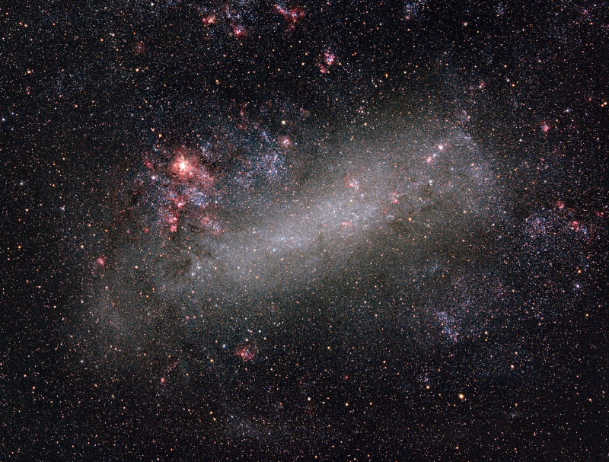
Галактики
Неправильные галактики
Неправильная галактика имеет асимметричную форму и клочковатую структуру, не характерную для типичных эллиптических или спиральных галактик.
В различных системах морфологической классификации галактик неправильные обозначают как I, Ir или Irr (от англ. irregular, неправильный). Примером неправильных галактик служат Магеллановы Облака. По сравнению с нашей Галактикой, неправильные галактики имеют, как правило, небольшие размеры и массы, и содержат много межзвездного газа и молодых звезд. Ядро галактики и балдж в них слабо выражены или отсутствуют.
Неправильная галактика (иначе иррегулярная галактика) - галактика, не имеющая четко выраженной структуры (в отличие от спиральных или эллиптических галактик). Отличаются в среднем повышенным содержанием газа и пыли и высоким темпом звездообразования.
Общая доля Н.Г. во Вселенной cоставляет несколько процентов (<5%).
Ближайшие Н.Г. - спутники нашей Галактики Большое и Малое Магеллановы Облака, видимые невооруженным глазом в южном полушарии. Расположены на расстоянии около 60 кпк.

Slide 10
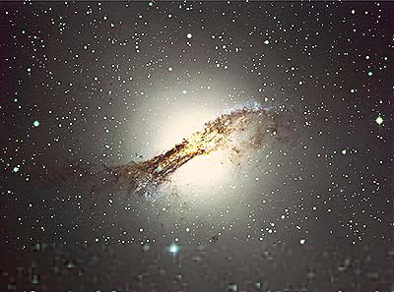
Галактики
Активные галактики
Активные галактики (взрывающиеся галактики, галактики Сейферта, Маркаряна, радиогалактики, лацертиды и т.д.) выделяются интенсивным свечением в радио- или ультрафиолетовом диапазоне, испусканием g –квантов высоких энергий, необычайно яркими ядрами с двойными и даже кратными источниками излучения, в которых происходят бурные процессы, сопровождаемые выбрасыванием мощных потоков газа (джетов) со скоростью свыше 1000 км/с (до 1% от общего числа галактик).
Джеты начинают формироваться в непосредственной близости (менее 0,1 пк) от сверхмассивных черных дыр массой 10⁸–10⁹ кг в центрах ядер активных галактик; на расстоянии около 1 пк не отождествленная сила (вероятно, закрученное сверхмощное магнитное поле) сжимает поток частиц в десятки раз, превращая его в узкую струю длиной в 10³–10⁴ пк.
Активность ряда галактик может объясняться процессами, происходящими в результате их тесного взаимодействия (слияния).

Slide 11
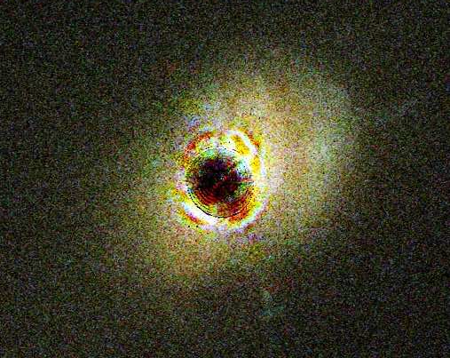
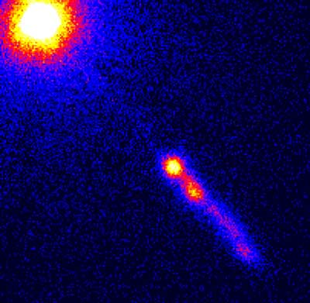
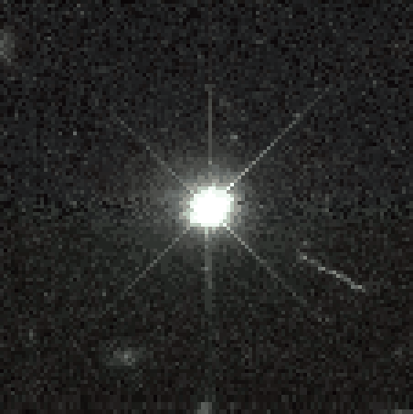
Галактики
Квазары и квазаги
Впервые квазары обнаружили в 1960 г. как радиоисточники, совпадающие в оптическом диапазоне со слабыми звездообразными объектами. В 1963 г. М.Шмидт (США) доказал, что линии в их спектрах сильно смещены в красную сторону (т.е., квазары оказались самыми далекими объектами в наблюдаемой Вселенной)‏
Квазаги и квазары - мощные квазизвездные источники оптического и радиоизлучения небольших размеров (< 1 св. мес.): в опт.диапазоне они излучают до 10³⁹ Дж/с - в сотни раз больше обыкновенных галактик, а радиоизлучение квазаров в 100-1000 раз мощнее оптич.

Slide 12
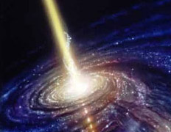
Галактики
Квазары и квазаги
На сегодняшний день обнаружено уже более 5000 квазаров. Ближайший из них и наиболее яркий (3С 273) имеет блеск около 13m и красное смещение z=0.158 (что соответствует расстоянию около 2 млрд световых лет).
Самые далекие квазары, благодаря своей гигантской светимости видны на расстоянии более 10 млрд св. лет.
Изучая ближайшие квазары, удалось определить, что они располагаются в ядрах крупных галактик; вероятно, это характерно и для остальных квазаров.
Нерегулярная переменность блеска квазаров указывает, что область генерации их излучения имеет малый размер, сравнимый с размером Солнечной системы. В этом и заключается главная загадка квазаров: какой физический процесс обеспечивает выделение гигантской энергии в столь малой области?
Вероятно, это сверхмассивные черные дыры с массой в миллиарды масс Солнца. Около 10% падающего на них по спирали вещества превращается в в энергию (процесс, в 10 раз эффективнее водородной бомбы). Эта энергия разгоняет частицы до скорости, близкой к скорости света в виде лучей, наблюдаемых в рентгеновском, видимом и радиодиапазонах.

Slide 13
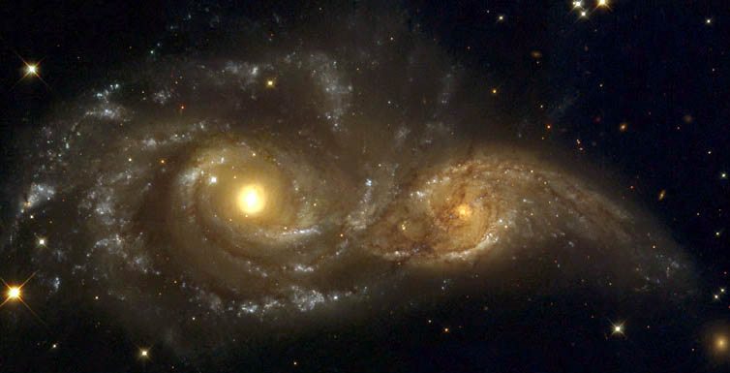
Галактики
Взаимодействующие галактики
Взаимодействующие галактики - две или несколько пространственно близких галактик, форма которых имеет явные признаки искажения: резко асимметричная структура, общий звездный "туман", газовые или звездные "хвосты" и перемычки.
Основная причина искажений связана с действием гравитационных (приливных) сил между галактиками, приблизившимися друг к другу.
Взаимодействие галактик часто приводит к усилению звездообразования в них и к появлению активного ядра.

Slide 14
Галактики
Скопления галактик
Скопления галактик - системы галактик, связанных общностью происхождения и силами взаимного тяготения. 7000 известных скоплений размерами от 3 до 20 Мпк включают в себя до 90% всех галактик.
Местная группа галактик входит в скопление галактик в созвездии Девы размерами до 5 Мпк, включающем в себя свыше 200 галактик высокой и средней светимости. Под действием сил тяготения она перемещается со скоростью 600 км/с в направлении созвездия Гидры, к Великому Аттрактору ("Притягивателю") – гигантскому скоплению галактик АСО 3627 массой свыше 10⁴ М_{G}, удаленному на расстояние 70 Мпк.
Скопление в Деве представляет собой центральное сгущение нашего Сверхскопления, размерами до 60 Мпк, включающего в себя более 20000 крупных галактик. Его ближайшие соседи - Сверхскопление в созвездии Льва (до него 140 Мпк) и в Геркулесе (150 Мпк).

Slide 15
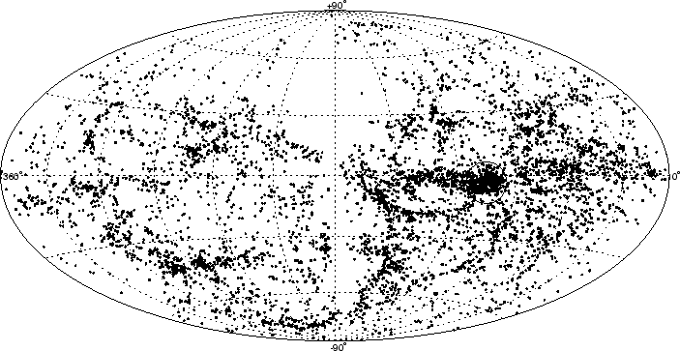
Галактики
Метагалактика
Сверхскопления галактик представляют собой системы скоплений галактик размерами 50-150 Мпк, состоящие из нескольких богатых скоплений, мелких групп и одиночных галактик.
В состав Сверхскоплений входит до 50000 галактик. В настоящее время известно около 50 Сверхскоплений.
Система Сверхскоплений галактик образует структуру Метагалактики - части Вселенной, в которой мы живем и которая доступна нашим наблюдениям.

Slide 16
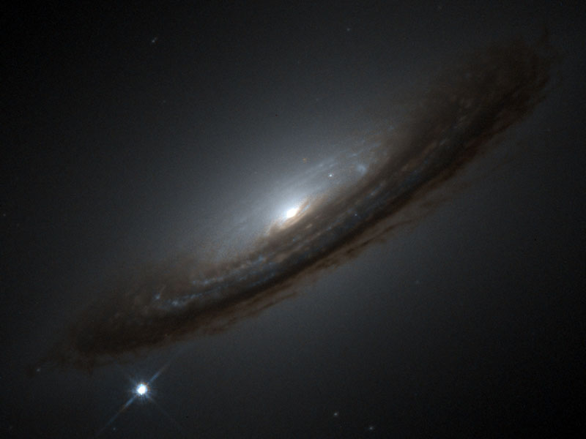
Галактики
Проблема скрытой массы галактик
Наиболее точный способ определения масс галактик заключается в наблюдении скоростей дифференциального вращения периферийных, промежуточных и центральных частей спиральных галактик. Они вращаются вокруг своей оси по закону, который зависит от распределения массы. С помощью таблиц по закону вращения разных частей спиральной галактики можно оценить её полную массу.
У эллиптич. галактик массу оценивают по расширению линий в их спектрах, к-рое вызывается движением звёзд: чем больше скорости звёзд, тем больше масса галактики и шире линии в её спектре.
Для близких к нам систем подсчитывают яркие звёзды и по ним оценивают массу всей системы, т. к. на каждую яркую звезду должно приходиться в среднем определённое число звёзд др. светимостей и масс. Такая зависимость (её наз. функцией светимости звёзд) позволяет определить массы звёздных систем, имеющих сходные формы и звёздный состав.
Оценки масс галактик по последнему методу получаются меньшими, чем по вращению. Расхождение растет более массивных галактик, его наз. "парадокс скрытой массы". Это вызвано присутствием в коронах галактик значит. масс: звёзд c малой светимостью, а также слабовзаимодействующих элементарных частиц.

Slide 17
Галактики
Образование галактик
Процесс образования гал. скоплений, галактик и входящих в их состав объектов тесно связан с эволюцией газовых облаков и зависит от их основных физических характеристик: массы, размеров, распределения плотности, наличия и скорости их вращения вокруг своей оси, магнитного поля, температуры и состава вещества.
Гравитационное сжатие протогалактического облака может быть остановлено силами внутреннего давления газа у "теплового предела", центробежной силой у "вращательного предела", процессами звездообразования у "конденсационного предела" и т.д. или комбинированным действием этих сил.
При увеличении плотности облака к его центру вблизи него начинались интенсивные процессы звездообразования, уменьшавшие концентрацию газа и уравновешивающие сжатие облака у "конденсационного предела".
При однородной плотности облака процесс сжатия происходил до тех пор, пока давление распаляющегося газа внутри облака не останавливало сжатие у "теплового предела".
Изначально вращавшееся облако при сжатии увеличивало скорость своего вращения до тех пор, пока центробежная сила не останавливала сжатие у "вращательного предела".

Slide 18
Галактики
Образование галактик
Протогалактические облака превращались в галактики за промежуток времени от 10 миллионов до 1 миллиарда лет.
Если сумма тепловой, вращательной, магнитной и т. д. энергий в начале сжатия была меньше гравитационной энергии облака, оно превращается в черную дыру, сжимаясь до размеров "гравитационного радиуса": R_{g} <=2GM/c²
Если облако обладало начальным вращением, но было однородным по плотности, образуется неправильная галактика. В неправильные галактики превращаются не сформировавшиеся спиральные галактики, испытавшие взрыв вблизи центра или потерявшие форму при взаимодействии с другой галактикой.
Если начальная плотность в центре облака была значительно выше, чем на периферии, образовывалась линзовидная галактика.

Slide 19
Галактики
Образование галактик
Если облако не обладало начальным вращением, а плотность его увеличивалась к центру, образуется эллиптическая галактика.
Сферические скопления галактик с преобладанием эллиптических и линзовых систем образовались из относительно небольших, не имевших вращательного момента сгустков газа;
Если облако обладало начальным вращением и плотность его увеличивалось по направлению к центру, образуется спиральная галактика: облако с большим вращательным моментом развивается в класс Sc, со средним - в класс Sв и с малым в класс Sа.
Скопления спиральных галактик возникали при дроблении больших облаков на фрагменты с большим числом вариантов распределения вращательного момента среди отдельных сгустков.

Slide 20
Галактики
Список литературы
М.М.Дагаев и др., Астрономия - М.:Просвещение, 1983г.
М.М.Дагаев, В.М.Чаругин “Астрофизика. Книга для чтения по астрономии” - М.:Просвещение, 1988г.
Псковский Ю.П., Галактики. URL http://www.astronet.ru/db/msg/1180524
Агекян Т. А., Звезды, галактики, Метагалактика, 3 изд., М., 1981;
Ефремов Ю. Н., В глубины Вселенной, 2 изд., М., 1977;
П. Ходж. Галактики – М.: Наука, 1992г.

